Slide 1
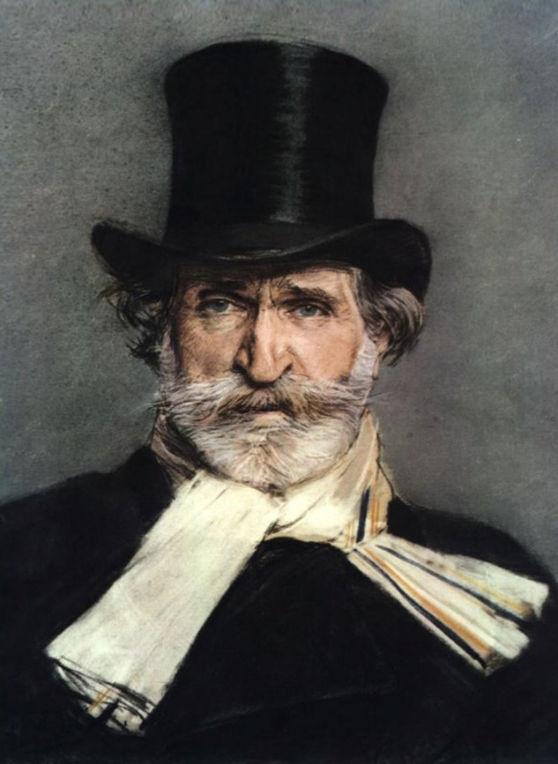
GIUSEPPE VERDI
8.R, Maj 2020
P. Prosen

Slide 2
ŽIVLJENJE
1813 – 1901 Milano
Iz skromne gostilniške družine
Star 10 let igral orgle v domači cerkvi
1839 milanska Scala uprizorila njegovo 1.opero OBERTO
Zaradi bolezni smrt žene in otrok; nato mu umre še druga žena.
Januar 1901 umre tudi sam
Želel majhen pogreb, udežeilo se ga je 10.000 ljudi, po ulicah so prepevali napev iz ZBORA SUŽNJEV (opera Nabucco).

Slide 3
OPERE
Najbolj znan po operah.
Nasploh eden najbolj znanih opernih skladateljev.
28 oper: Nabucco, Rigoletto, Traviata, Aida, Trudabur, Macbeth

Slide 4
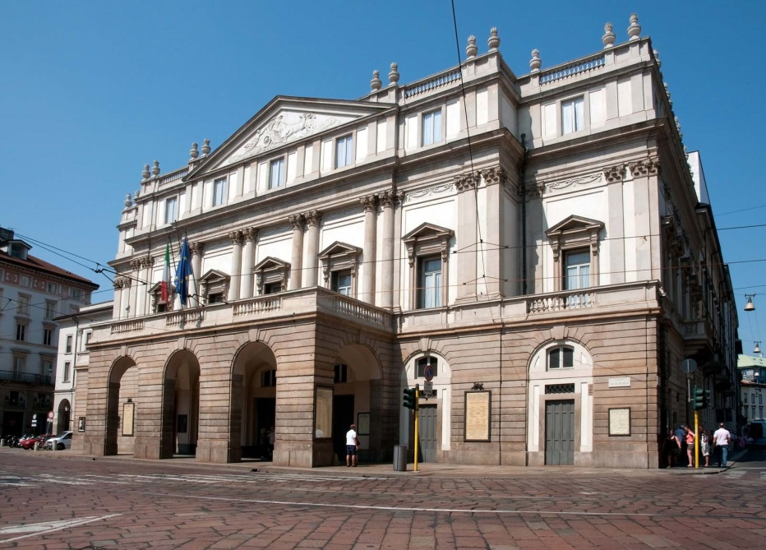
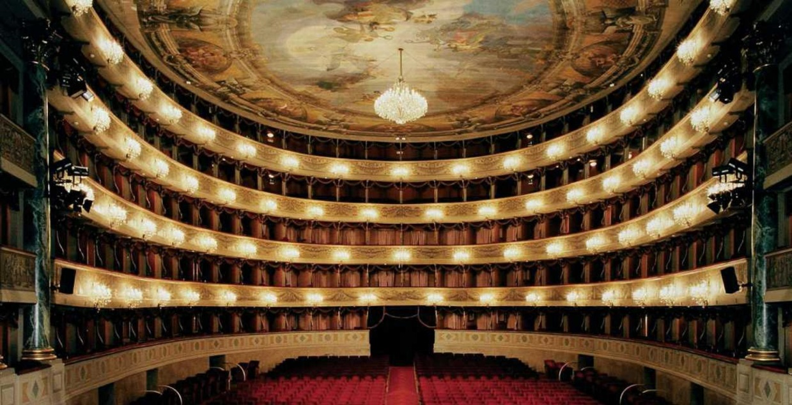
OPERNE HIŠE – ali veš, kje se nahajajo?

Slide 5
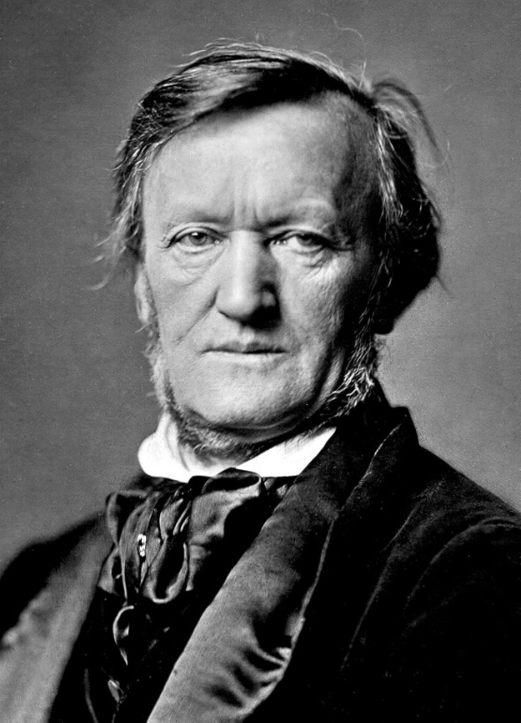
RICHARD WAGNER

Slide 6
RICHARD WAGNER
1813 Leipzig – 1883 Benetke
Veliki nemški operni skladatelj
Njegove opere imenujemo GLASBENE DRAME
Združiti skuša dramo, glasbo, ples in dogajanje na odru
Novosti v operi: govorjeni deli, LEIT MOTIVI (VODILNI MOTIVI)

Slide 7
R. WAGNER
LEIT MOTIV: vračajoči motiv, ki lahko opisuje posamezne osebe, predmete ali dogodke
Sam pisal librete za svoje opere; nemška mitologija
Operno gledališče v Bayreuthu

Slide 8
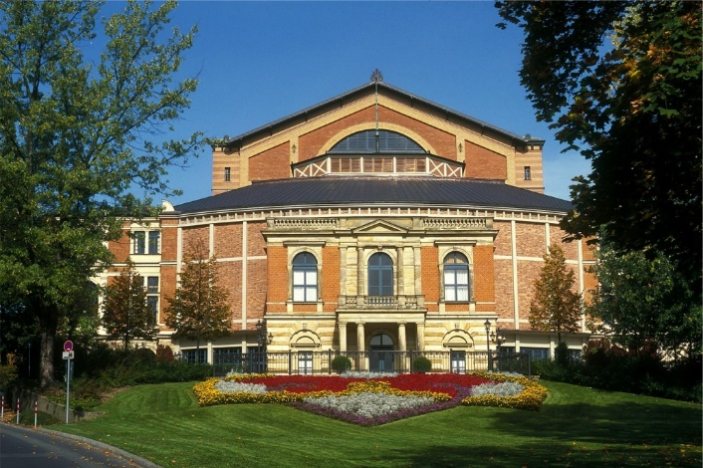
DELA
13 oper in glasbenih dram
NIBELUNGOV PRSTAN: tetralogija iz 4ih glasbenih dram
Opera LOHENGRIN: Poročna koračnica
https://www.youtube.com/watch?v=vFTnFErJEu4

